Slide 1
Figuras de linguagem
?

Slide 2
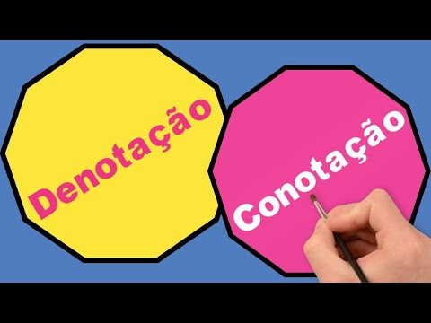

Slide 3
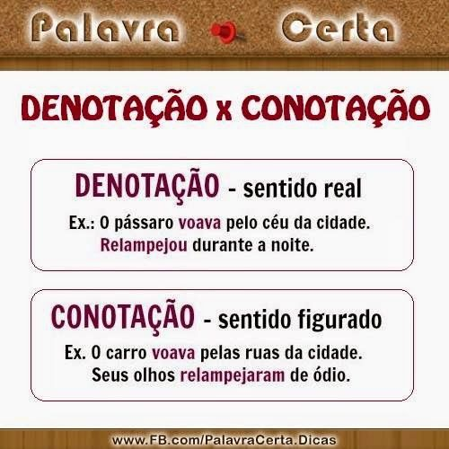

Slide 4
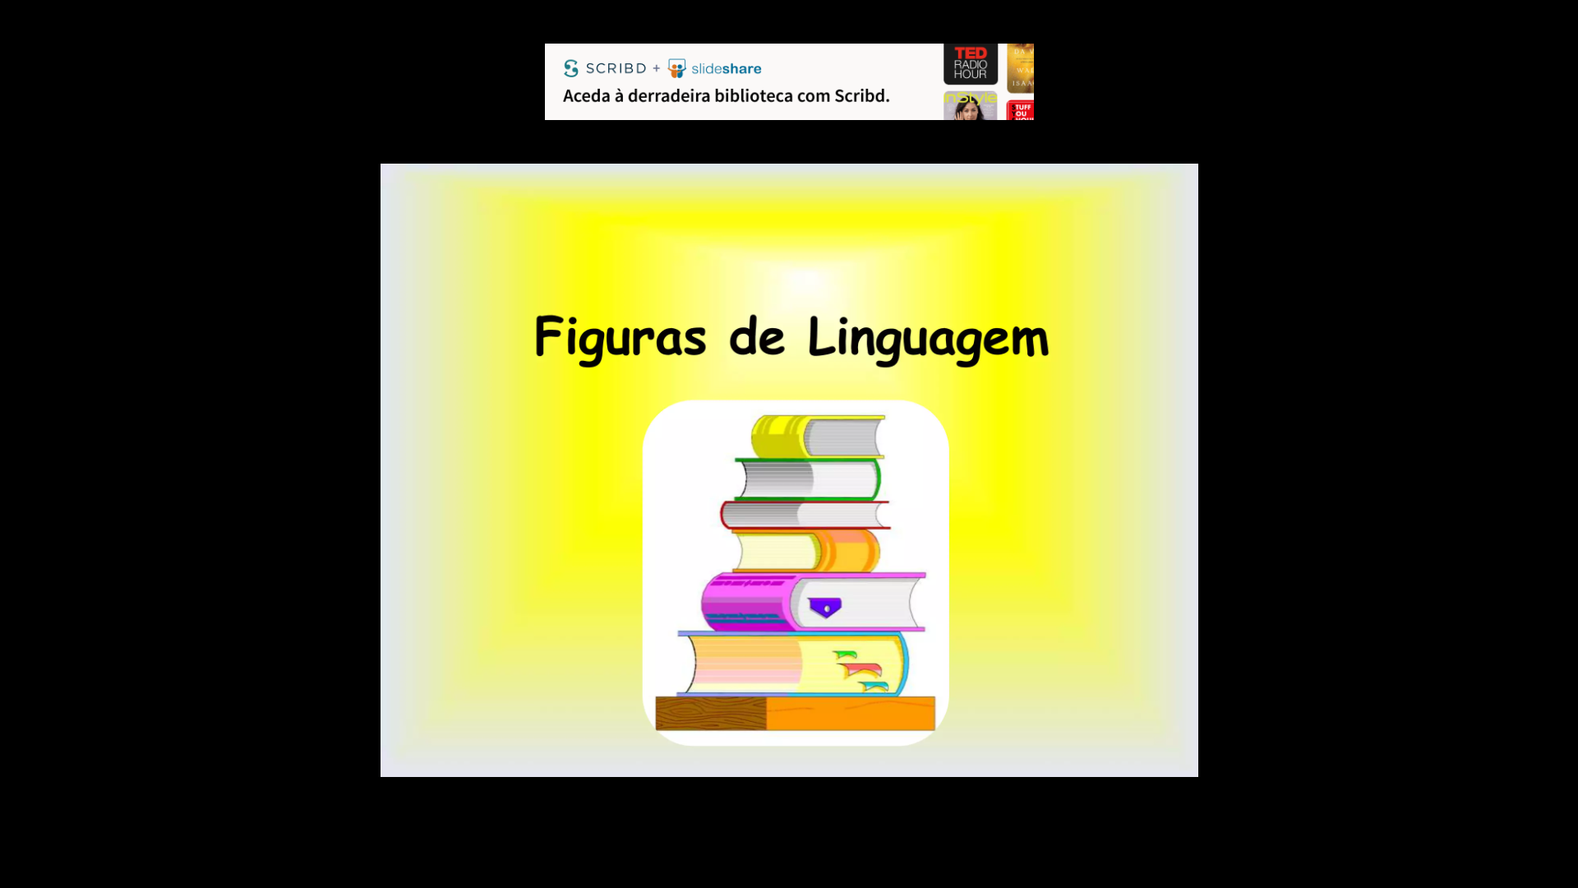

Slide 5
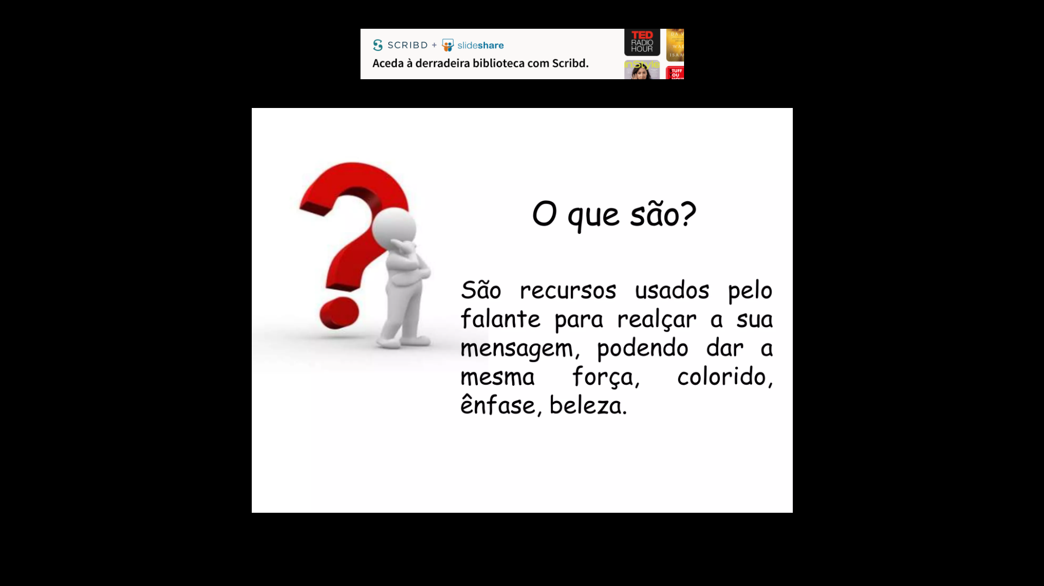

Slide 6
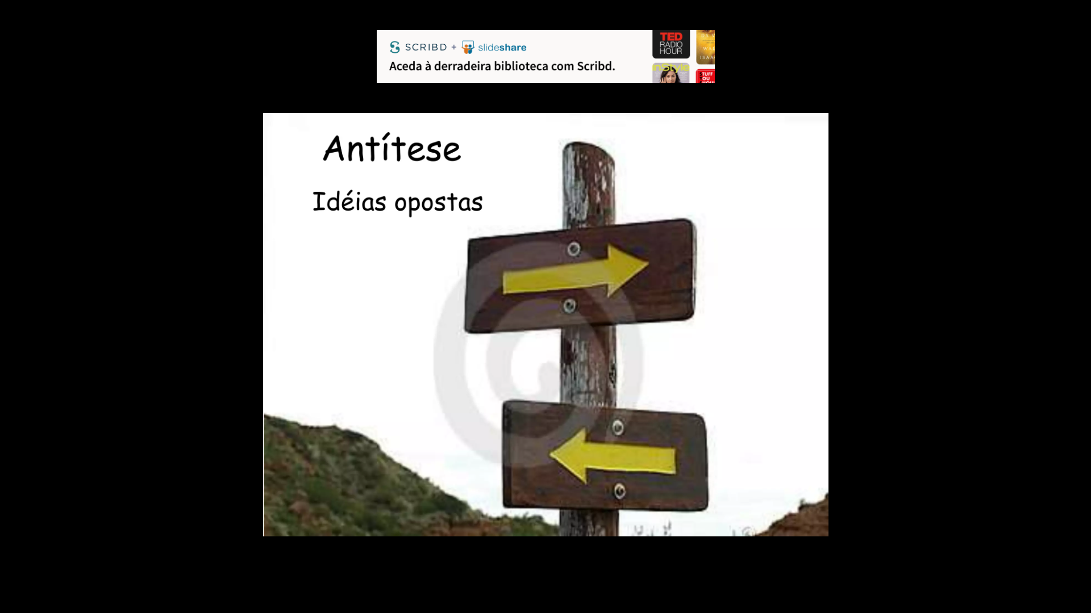

Slide 7
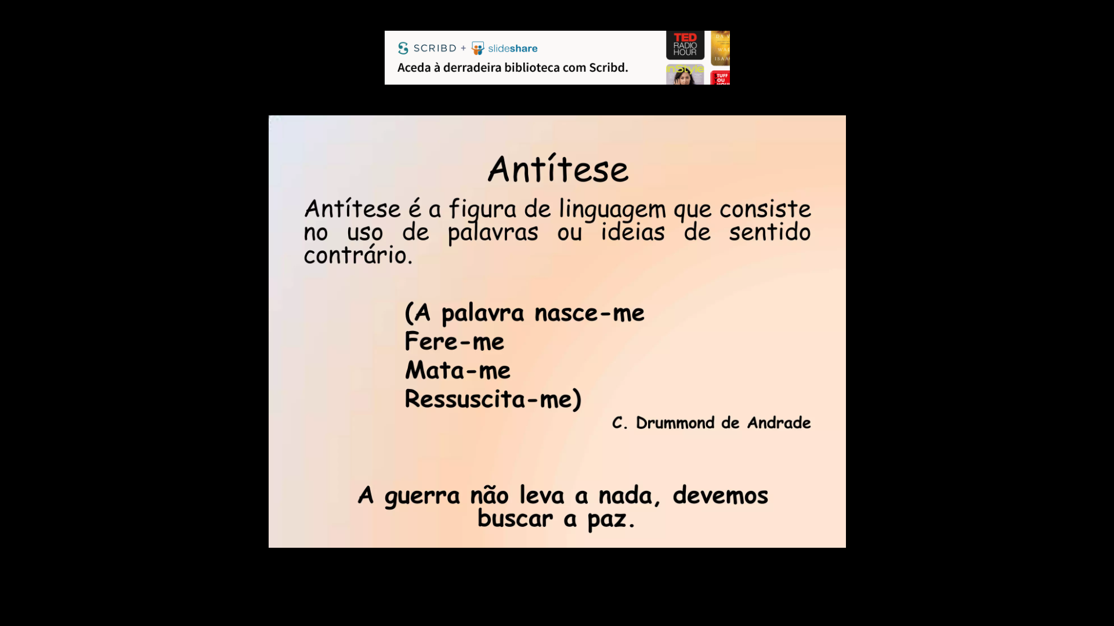
A relação deles era de amor e ódio.
O dia está frio e meu corpo está quente.
A tristeza e a felicidade fazem parte da vida.
Faça sol ou faça chuva, estarei no teatro.
Não sei dizer qual verdade reside na mentira.

Slide 8
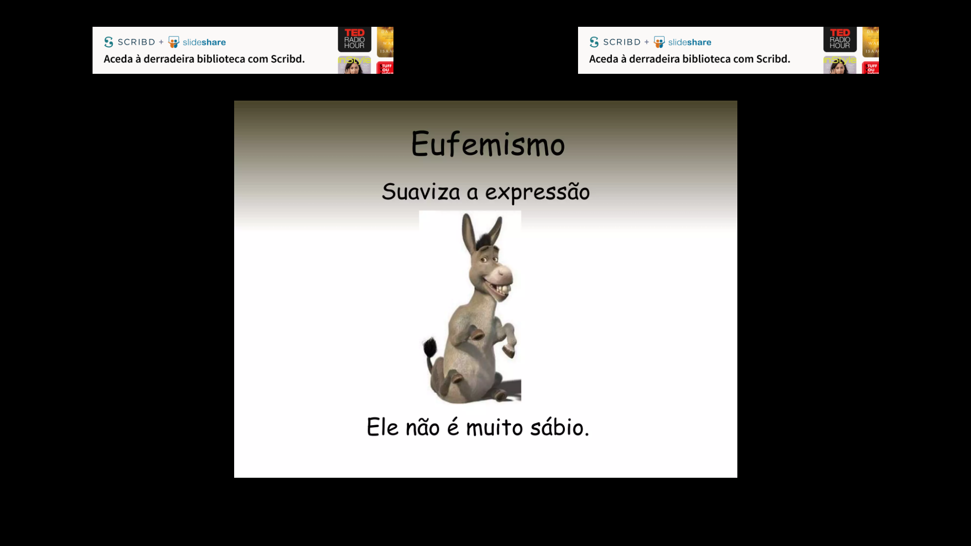

Slide 9
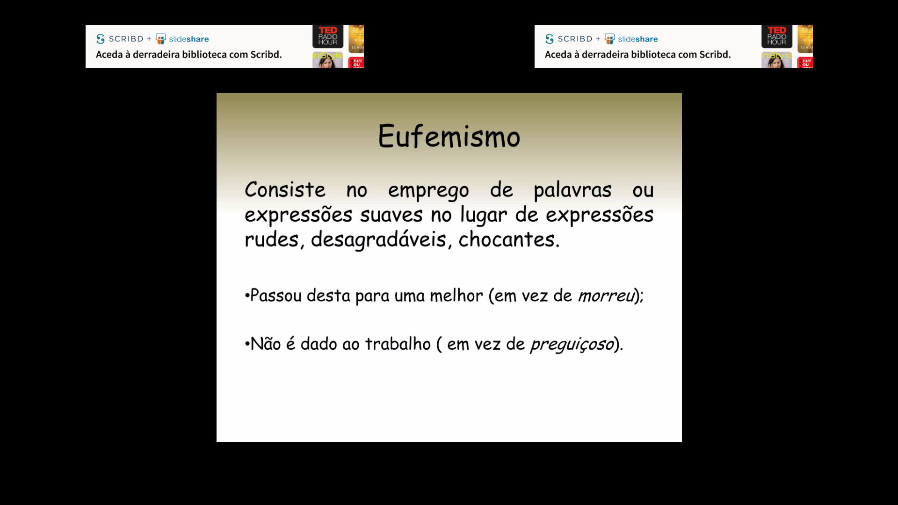

Slide 10
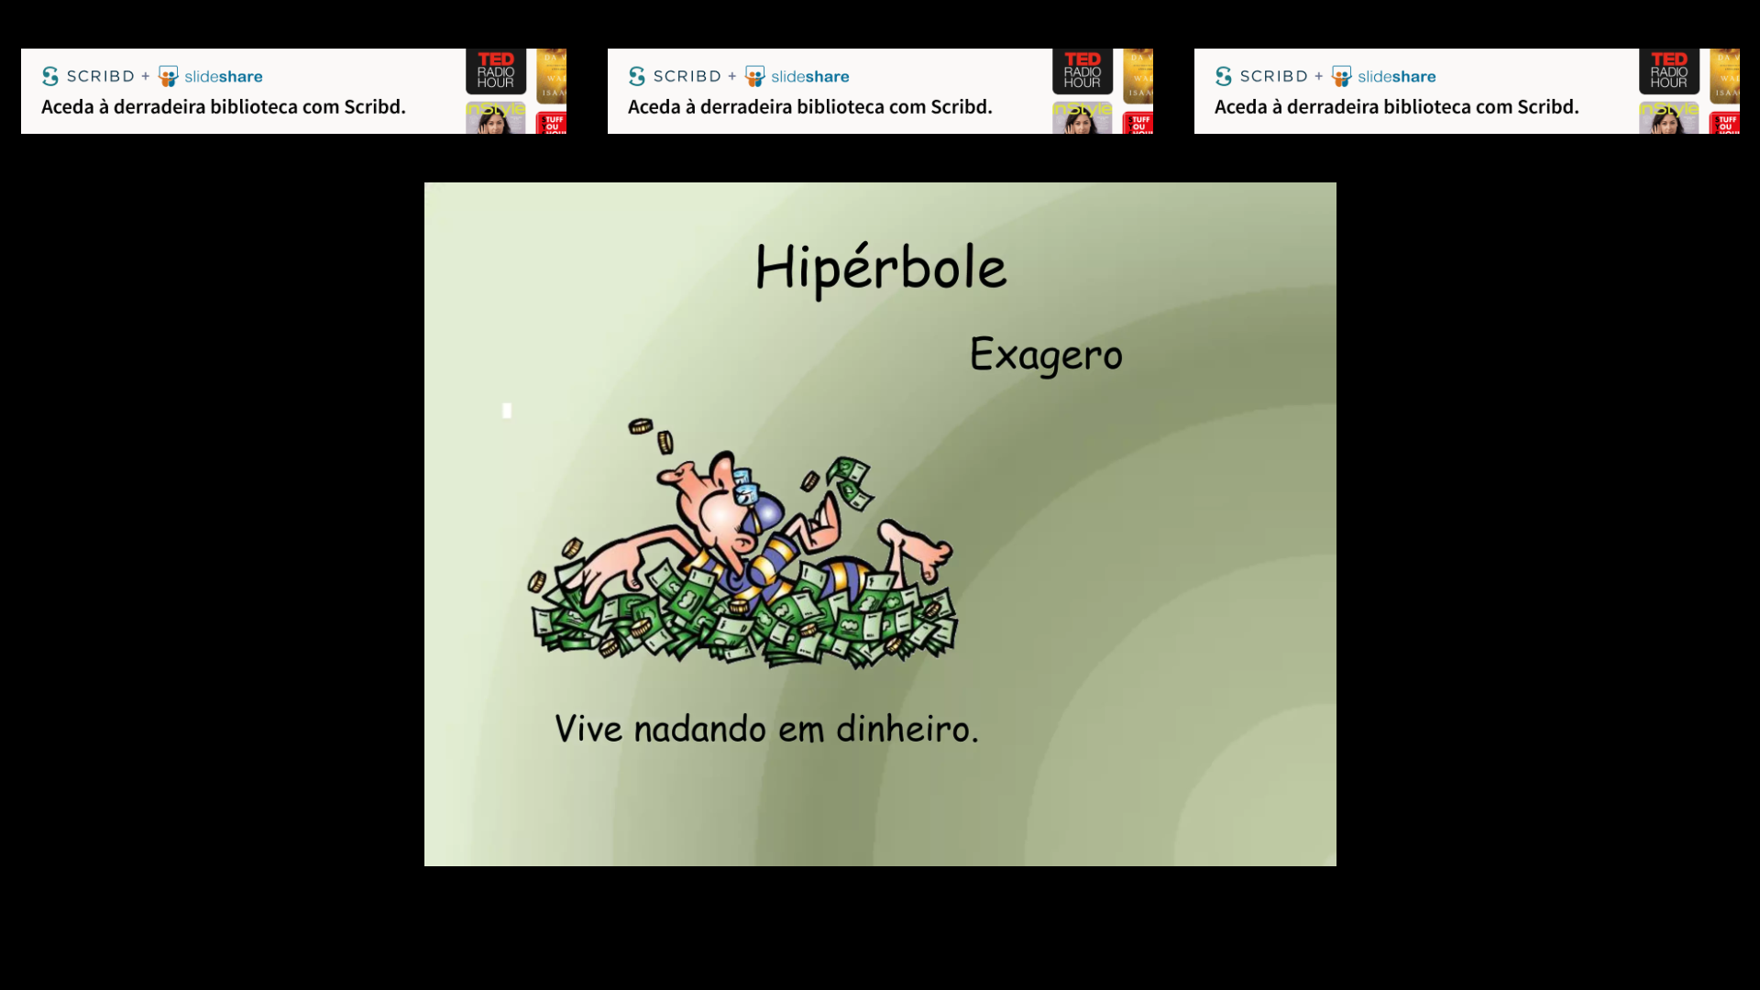

Slide 11
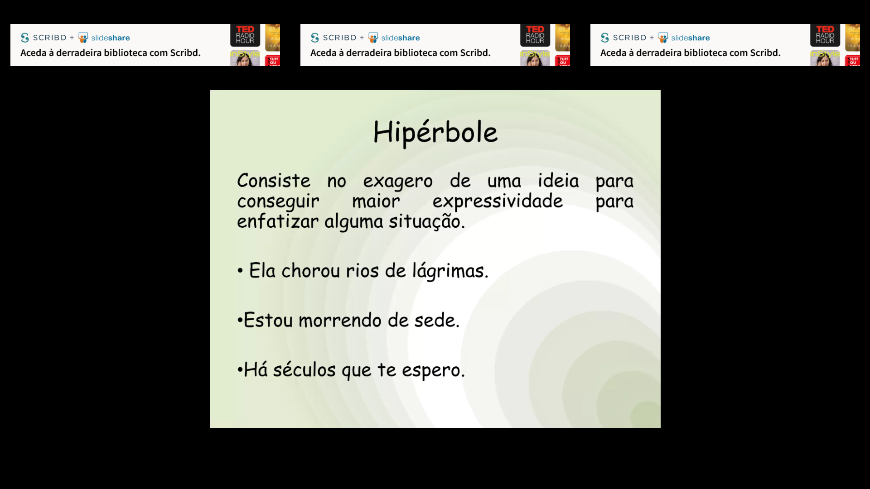

Slide 12
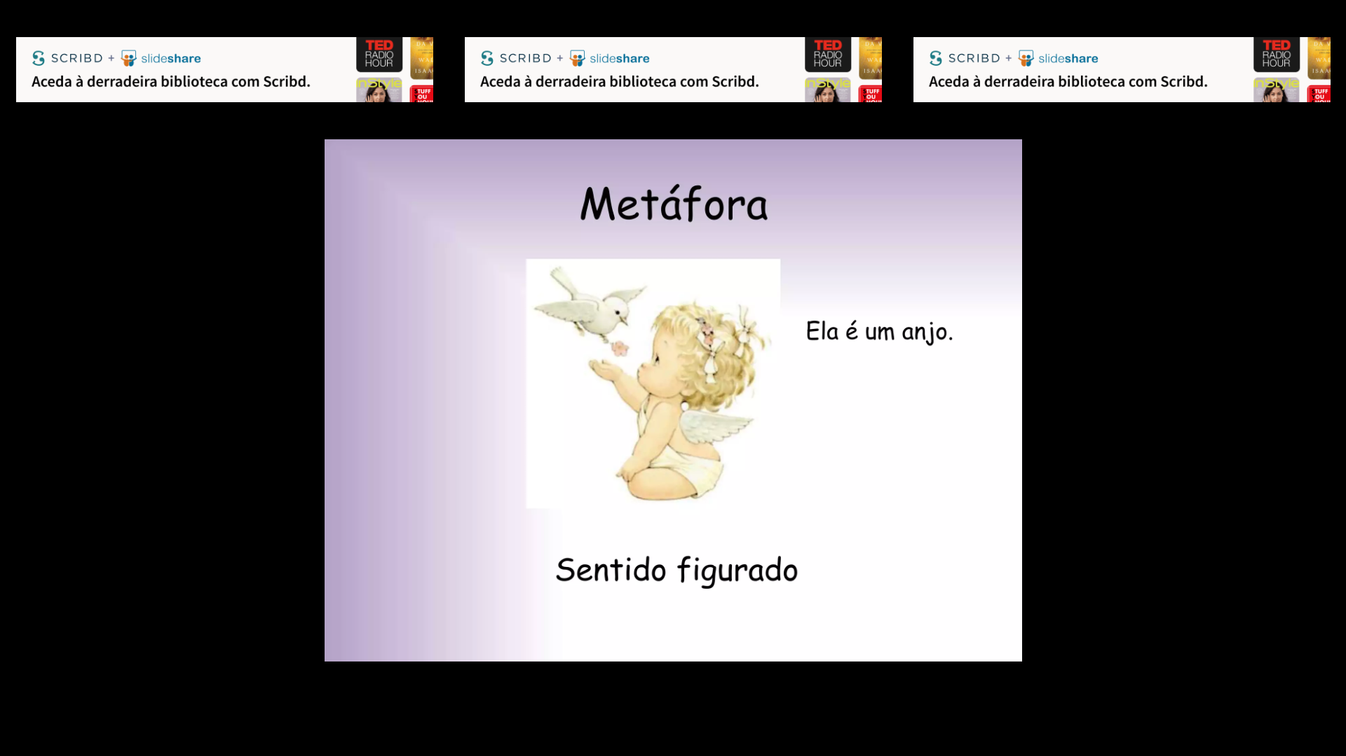

Slide 13
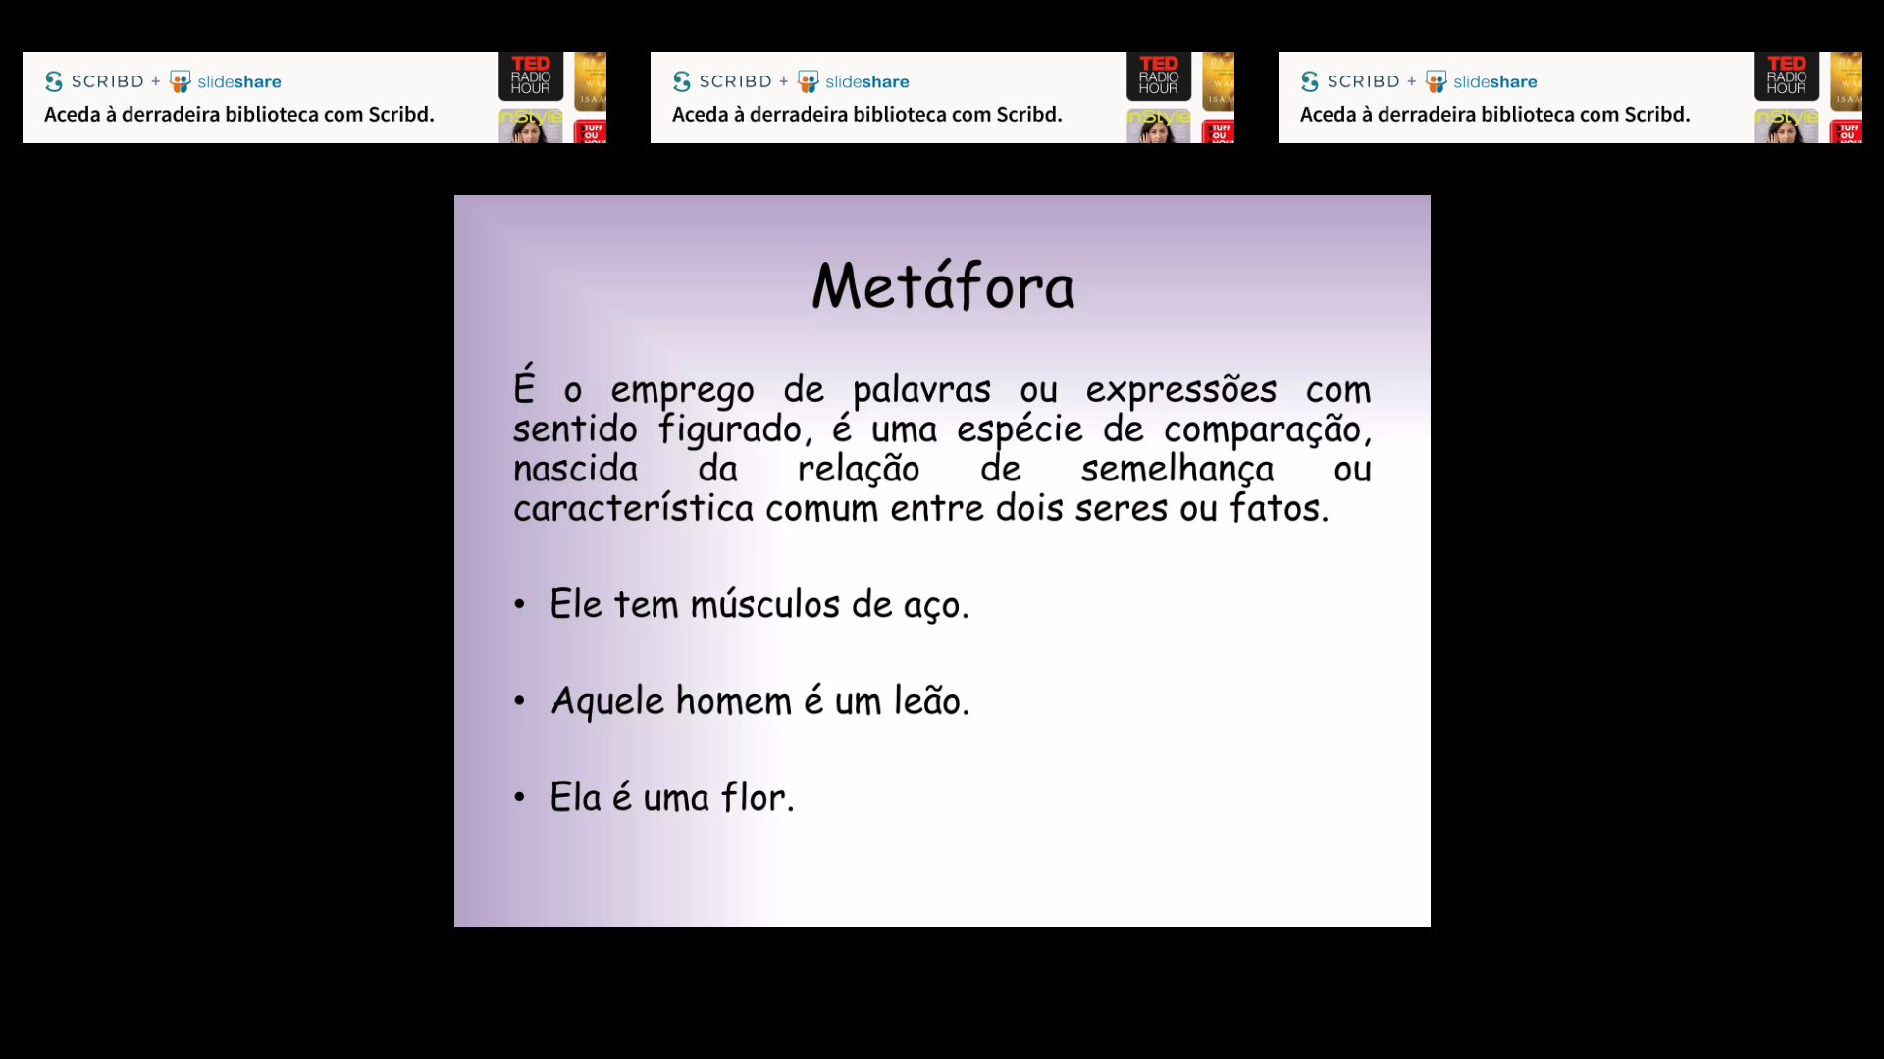

Slide 14
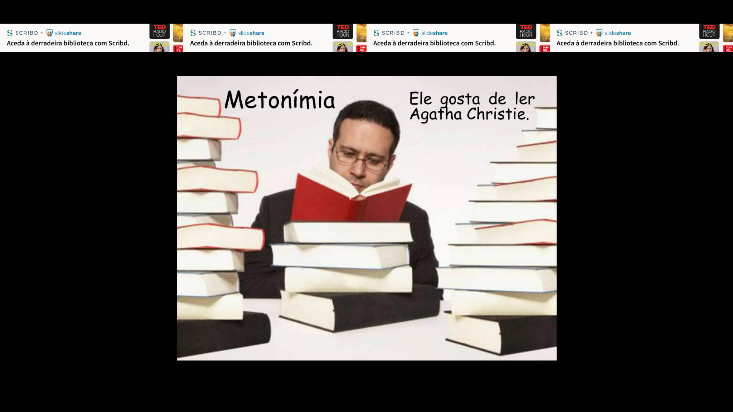

Slide 15
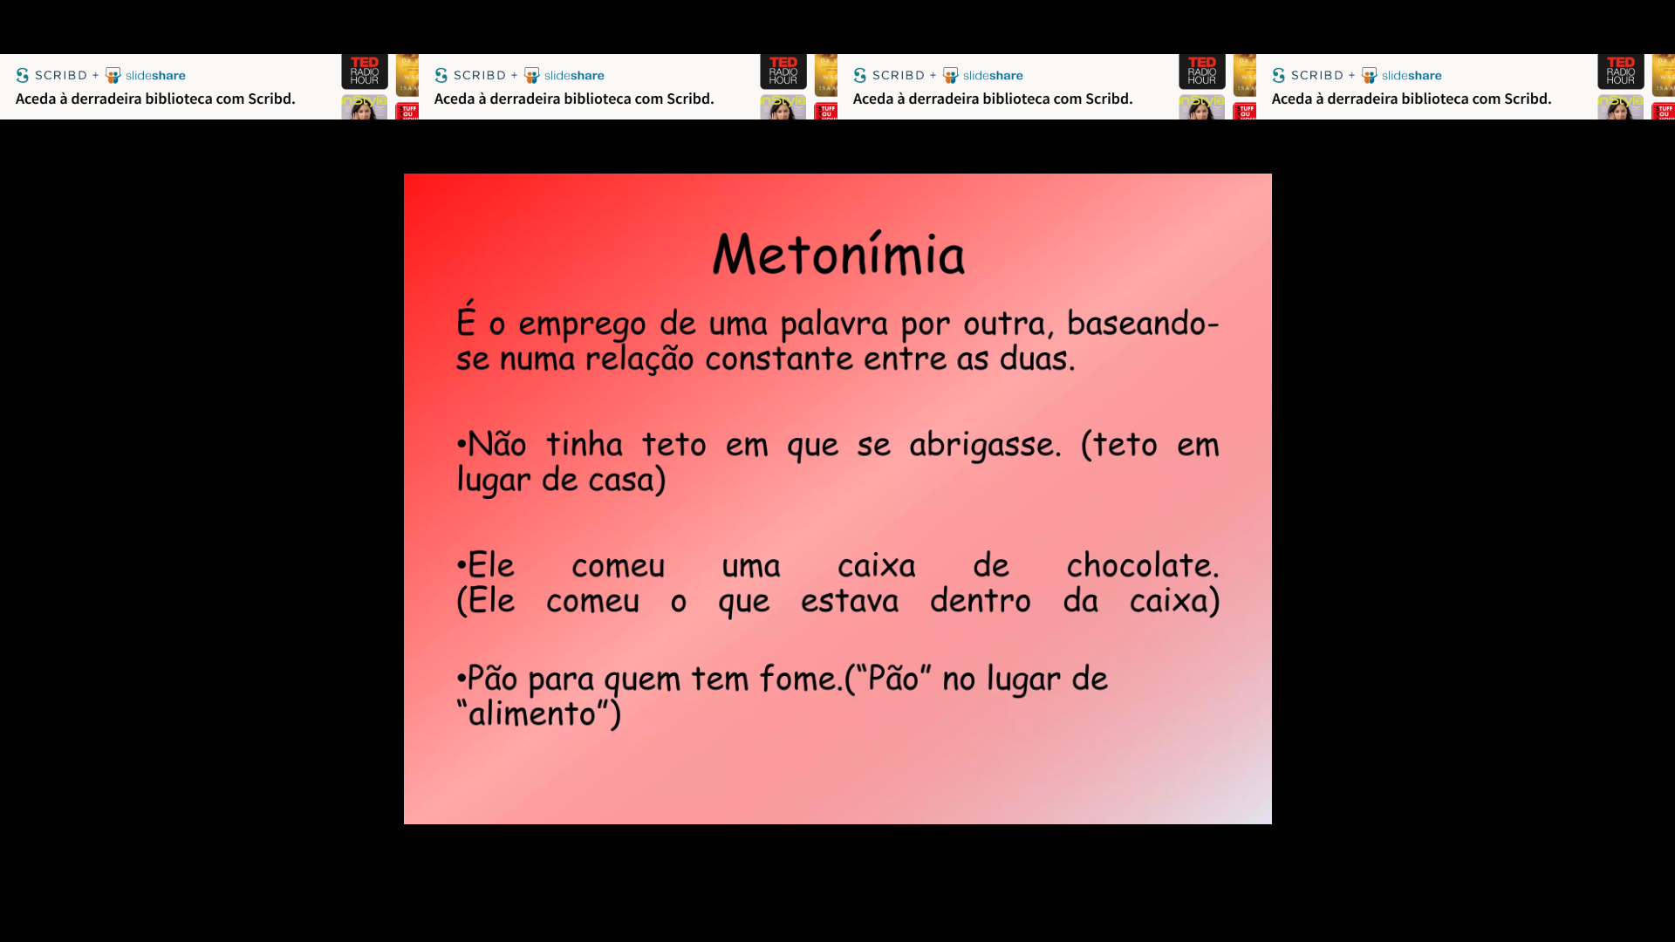

Slide 16
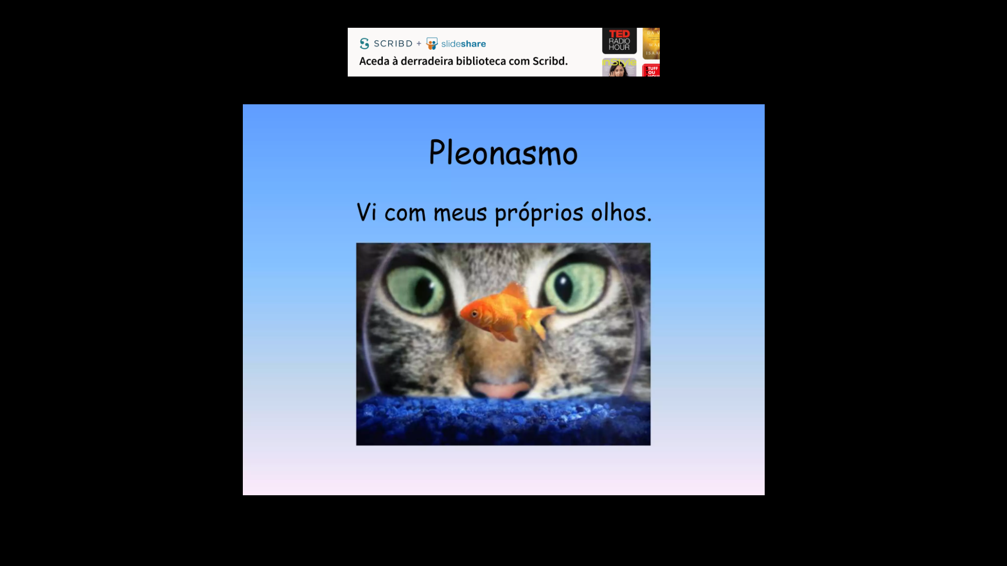

Slide 17
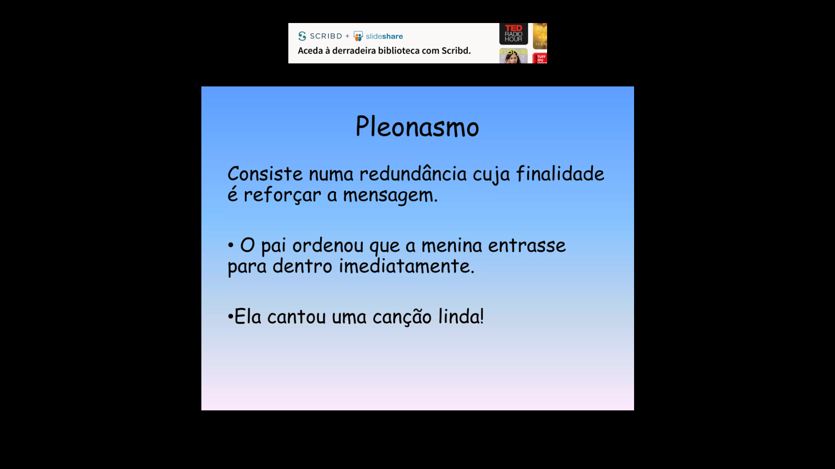

Slide 18
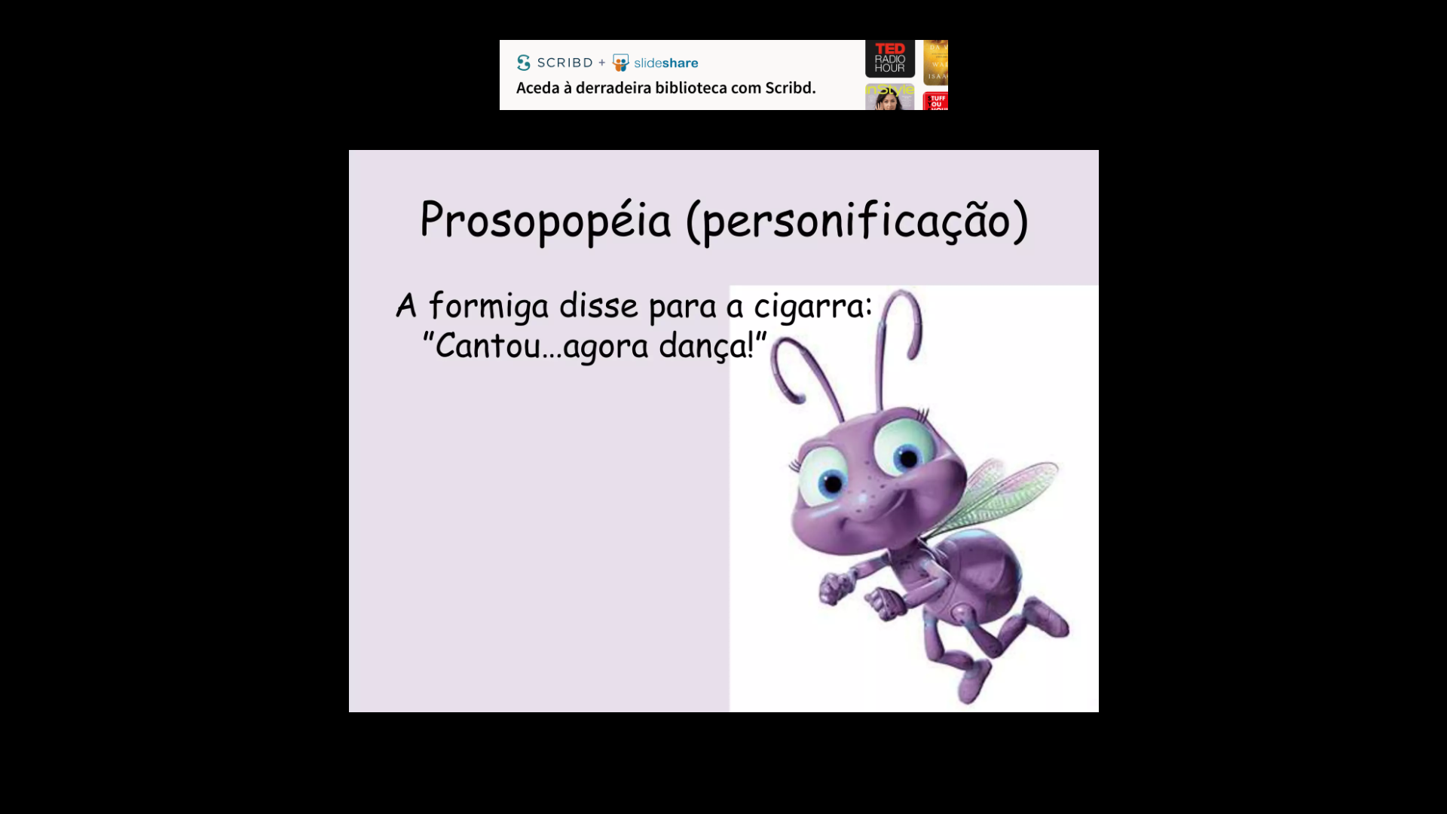

Slide 19
A ironia é uma figura de linguagem utilizada para dizer-se algo por meio de expressões que remetem propositalmente ao oposto do que se quis dizer.
1. Que tal falar mais alto para os vizinhos também participarem na nossa conversa?
2. A reunião de amanhã começa meia hora mais tarde, mas como você é muito pontual, pode vir no mesmo horário para chegar a tempo.
3. Sempre delicada, derruba tudo o que encontra pelo caminho.

